Slide 1

GEM
Grupo de Estudos Musicais
MSA
Método Simplificado de Aprendizagem Musical
1º Período - FASE 3 - Aula 12

Slide 2



1º Período - Fase 3 - Aula 12
Atenção, candidatos!
Como mencionamos na aula anterior,
para iniciar este tópico, é necessário terem
assistido ao vídeo 3.3, no site:
https://www.congregacaocristanobrasil.org.br/musica/msa
Estão preparados?
Grupo de Estudos Musicais - Método Simplificado de Aprendizagem Musical
1º Período - Fase 3 - Aula 12

Slide 3

1º Período - Fase 3 - Aula 12
Assuntos a serem abordados
3.3 - Movimentos de condução para solfejo
3.4 - Movimento de solfejo em 4
Nesta aula, veremos como executar o movimento de condução, de modo a representar visualmente a pulsação nos compassos.
Grupo de Estudos Musicais - Método Simplificado de Aprendizagem Musical
1º Período - Fase 3 - Aula 12

Slide 4

3.3 - Movimentos de condução para solfejo
Movimento de condução
O movimento de condução é a representação visual da pulsação determinada pela fórmula de compasso. Esses movimentos serão utilizados tanto para os exercícios de leitura rítmica quanto para os exercícios de leitura métrica ou de solfejo.
Candidatos destros devem fazer os movimentos com a mão direita. Candidatos canhotos poderão escolher entre utilizar a mão direita e a mão esquerda; a escolha deve se manter durante todo o aprendizado neste método.
Para os movimentos de condução, o candidato deve considerar duas importantes orientações...
Grupo de Estudos Musicais - Método Simplificado de Aprendizagem Musical
1º Período - Fase 3 - Aula 12

Slide 5
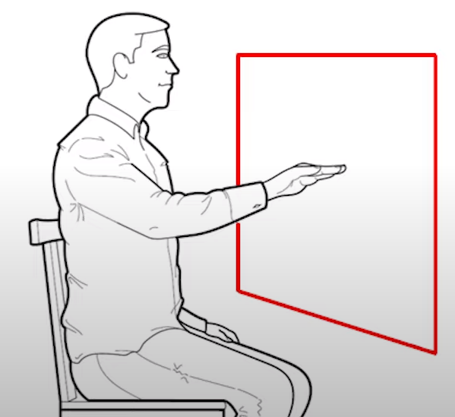
3.3 - Movimentos de condução para solfejo
1. Janela de movimento - é a limitação do espaço utilizado para os movimentos de condução. O candidato não deve fazer movimentos pequenos, nem exagerados. Podemos imaginar esse espaço (limite) como uma janela a nossa frente - todos os movimentos devem ser realizados dentro desse limite.
Grupo de Estudos Musicais - Método Simplificado de Aprendizagem Musical
1º Período - Fase 3 - Aula 12

Slide 6
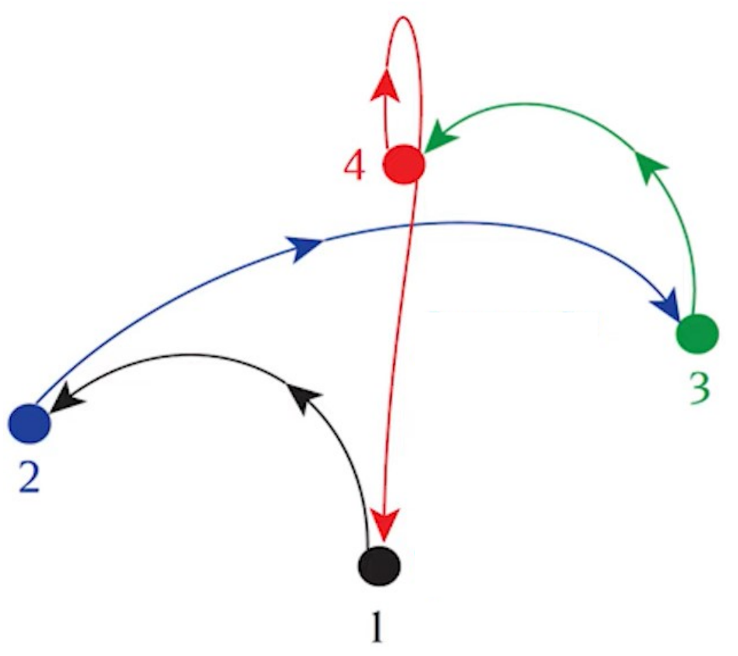
3.3 - Movimentos de condução para solfejo
Sobre a utilização da janela de movimento - faça sempre a condução do solfejo dentro da janela de movimento, utilizando sua maior parte.
Movimentos incorretos
Movimentos corretos
Grupo de Estudos Musicais - Método Simplificado de Aprendizagem Musical
1º Período - Fase 3 - Aula 12

Slide 7

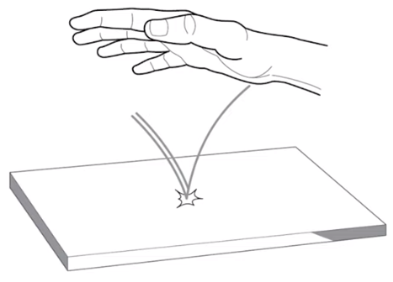
3.3 - Movimentos de condução para solfejo
2. Mesa invisível - cada um dos movimentos deve ser feito como se a mão tocasse uma superfície rígida, invisível.
MOVIMENTOS DE PULSAÇÃO NO PÉ
O candidato nesta fase do aprendizado, até que consiga desenvolver a marcação mental da pulsação, pode realizar movimentos no pé para auxiliar; contudo, não deve adquirir o hábito de fazer movimentos muito fortes, nem ruídos que possam ser percebidos pelos demais.
É recomendado que tais movimentos sejam leves, apenas com os dedos dos pés, e nunca a planta do pé ou com o calcanhar.
Conforme veremos adiante, recomenda-se, ainda, que esses movimentos sejam executados com a ajuda do metrônomo (equipamento ou aplicativo para aparelhos celulares), na fase das leituras rítmica e métrica, do solfejo e da execução do instrumento.
Grupo de Estudos Musicais - Método Simplificado de Aprendizagem Musical
1º Período - Fase 3 - Aula 12

Slide 8

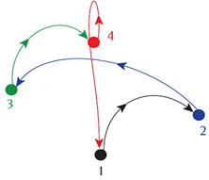
3.4 - Movimento de solfejo em 4
Para executar os exercícios de leitura rítmica, métrica e solfejo em que o compasso seja , o candidato deverá utilizar o movimento de condução de solfejo abaixo indicado. Cada tempo equivale a um movimento.
Para os candidatos destros, no movimento em 4, o primeiro movimento começa no ponto 1 (centro), embaixo, e termina quando chega no ponto 2, à esquerda. O segundo movimento começa no ponto 2, e termina no ponto 3, à direita. O terceiro movimento começa no ponto 3 e termina no ponto 4. O quarto movimento começa no ponto 4 e termina no ponto 1 (centro).
Para o início do primeiro movimento, posicionamos a mão na altura do peito e direcionamos a mão para o ponto 1.
Movimento para destros (mão direita)
Movimento opcional para canhotos (mão esquerda)
Grupo de Estudos Musicais - Método Simplificado de Aprendizagem Musical
1º Período - Fase 3 - Aula 12

Slide 9
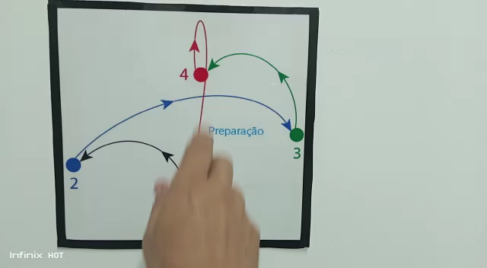
3.4 - Movimento de solfejo em 4
Exercício
Faça diversas vezes,
de modo contínuo, o Movimento de Solfejo em 4.
Lembre-se das instruções passadas nos vídeos!
Clique no vídeo para reproduzir novamente
Grupo de Estudos Musicais - Método Simplificado de Aprendizagem Musical
1º Período - Fase 3 - Aula 12

Slide 10
1º Período - Fase 3 - Aula 12
CONCLUSÃO
Assuntos abordados
3.3 - Movimentos de condução para solfejo
3.4 - Movimento de solfejo em 4
Grupo de Estudos Musicais - Método Simplificado de Aprendizagem Musical
1º Período - Fase 3 - Aula 12

Slide 11

1º Período - Fase 3 - Aula 12
1. ATIVIDADE
Marque na tabela a opção CORRETA:
 | SIM | NÃO
a) No movimento de condução, cada tempo equivale a um movimento?
b) Os destros podem fazer o movimento de condução com a mão esquerda?
c) No movimento do pé, podemos bater o pé inteiro e bem forte no chão?
d) No movimento de condução, podemos exagerar nos gestos?
Grupo de Estudos Musicais - Método Simplificado de Aprendizagem Musical
1º Período - Fase 3 - Aula 12

Slide 12
1º Período - Fase 3 - Aula 12
ATIVIDADE
Ao ter estudado os Tópicos 3.2, 3.3 e 3.4, sugere-se realizar os exercícios do Tópico 3.5, pronunciando a sílaba “TÁ”, ao mesmo tempo em que realiza os movimentos de condução, de acordo com a fórmula de compasso.
BONS ESTUDOS!
Grupo de Estudos Musicais - Método Simplificado de Aprendizagem Musical
1º Período - Fase 3 - Aula 12

Slide 13
1º Período - Fase 3 - Aula 12
Atenção, candidatos!
Para complementar os estudos,
é necessário assistirem ao vídeo
3.4 no site:
https://www.congregacaocristanobrasil.org.br/musica/msa
Deus abençoe vossos estudos!
Grupo de Estudos Musicais - Método Simplificado de Aprendizagem Musical
1º Período - Fase 3 - Aula 12

